Slide 1
HISTOIRE · CM2 · CHAPITRE 1 · SÉANCE 1
OUVERTURE
SÉANCE 1
Une République longue à s’installer
PROBLÈME HISTORIQUE
Pourquoi la République fête-t-elle ses cent ans alors qu’elle n’a pas gouverné sans interruption depuis 1792 ?
Comprendre que l’installation de la République au XIXe siècle a été progressive et marquée par des révolutions, un coup d’État et une guerre.
1

Slide 2
HISTOIRE · CM2 · CHAPITRE 1 · SÉANCE 1
RÉCIT 1 · PREMIÈRE ENQUÊTE
RÉCIT 1 · PREMIÈRE ENQUÊTE
Écoute le récit : la réponse n’est pas encore donnée.
Imaginons Paris en septembre 1892. Une grande affiche annonce les « fêtes du centenaire de la République française ». Un enfant lit 1792-1892 et conclut : « La République gouverne donc depuis cent ans ! » Son grand-père l’arrête : il est né sous le règne d’un roi, a vécu sous un empereur, puis a vu une nouvelle République proclamée. L’affiche et les souvenirs du grand-père semblent se contredire. Pour savoir lequel dit vrai, il faut reconstituer les régimes qui se sont succédé depuis 1792.
👉 Si la République a cent ans en 1892, a-t-elle gouverné la France sans interruption depuis 1792 ?
2

Slide 3
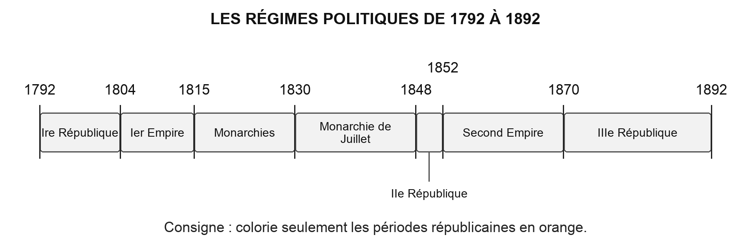
HISTOIRE · CM2 · CHAPITRE 1 · SÉANCE 1
DOCUMENT 1
Document 1 — Frise des régimes politiques, de 1792 à 1892
Frise chronologique de synthèse pédagogique
QUESTIONS
1. Quel régime commence en 1792 ?
2. Colorie en orange les périodes républicaines : 1792-1804, 1848-1852 et 1870-1892.
3. Cite deux régimes non républicains qui interrompent la République.
4. En 1892, la France a-t-elle vécu cent années continues en République ? Justifie avec la frise.
Source : Réalisation pédagogique d’après Éduscol, « Le temps de la République », mars 2016.
3

Slide 4
HISTOIRE · CM2 · CHAPITRE 1 · SÉANCE 1
CORRECTION · RELANCE
Ce que prouve le document 1
La preuve ferme la première enquête ; le récit peut reprendre.
CORRECTION
SUITE DU RÉCIT
1. La Première République commence en 1792.
2. Les élèves colorient 1792-1804, 1848-1852 et 1870-1892.
3. Réponses possibles : le Premier Empire, une monarchie, le Second Empire.
4. Non. La frise montre plusieurs interruptions par des empires et des monarchies. Le centenaire rappelle la naissance de la Première République, pas cent ans de gouvernement continu.
La frise révèle trois basculements rapides. En 1830, Charles X cesse d’être roi. En 1848, Louis-Philippe quitte à son tour le pouvoir et un régime républicain revient. En 1870, le Second Empire s’effondre en quelques jours. Mais la frise ne montre pas ce qui s’est passé dans les rues ni sur le champ de bataille. Pour comprendre pourquoi ces régimes tombent, il faut observer les traces laissées par chaque crise.
👉 Quelles crises provoquent les changements de régime en 1830, 1848 et 1870 ?
4

Slide 5
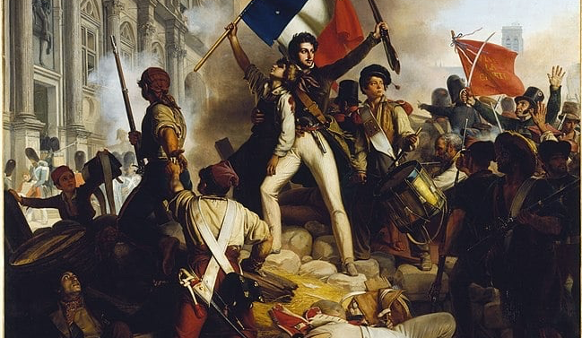
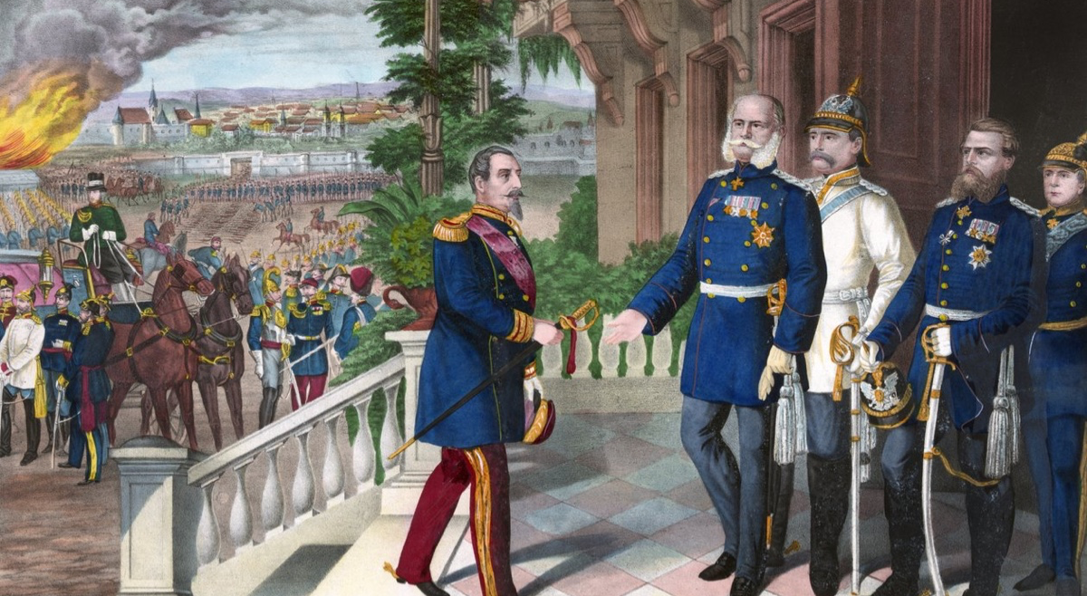
HISTOIRE · CM2 · CHAPITRE 1 · SÉANCE 1
DOCUMENT 2
Documents 2A à 2C — Trois crises qui changent le régime
Peinture, repère historique et estampe accompagnés de notices de lecture
DOCUMENT 2A · 1830 — Une révolution à Paris
QUESTIONS
Cette peinture réalisée en 1833 représente la journée du 28 juillet 1830 : une foule insurgée combat sur une barricade devant l’Hôtel de Ville.
1. Document 2A. Relève deux éléments de l’image qui montrent que des habitants combattent dans Paris en 1830.
2. Document 2B. Quel régime s’effondre en 1848 ? Quel régime s’installe ensuite ?
3. Document 2C. Quelle défaite militaire provoque la chute du Second Empire en 1870 ?
4. Complète la synthèse : en 1830 et en 1848, le régime change après une __________ ; en 1870, il change après une __________ militaire.
DOCUMENT 2B · 1848 — La Monarchie de Juillet s’effondre
La révolution de février entraîne l’abdication du roi Louis-Philippe. Un gouvernement républicain s’installe ; la Deuxième République est officiellement proclamée le 4 mai 1848.
DOCUMENT 2C · 1870 — La défaite de Sedan
À Sedan, l’armée française capitule et Napoléon III est fait prisonnier. Cette défaite provoque la chute du Second Empire.
Source : 2A : Jean-Victor Schnetz, Combat devant l’Hôtel de Ville le 28 juillet 1830, 1833, Petit Palais, CC0 ; 2B : Assemblée nationale, Révolution de février 1848 et proclamation de la Deuxième République ; 2C : estampe de la capitulation de Sedan, 1870, complétée par la notice historique de l’Assemblée nationale.
5

Slide 6
HISTOIRE · CM2 · CHAPITRE 1 · SÉANCE 1
CORRECTION
Ce que prouvent les documents 2A à 2C
On répond au suspense avec des indices précis.
CORRECTION
1. On voit notamment une barricade, une foule armée, des combattants, des blessés et le drapeau tricolore.
2. La Monarchie de Juillet s’effondre ; la Deuxième République s’installe ensuite.
3. La défaite militaire de Sedan provoque la chute du Second Empire.
4. En 1830 et en 1848 : une révolution ; en 1870 : une défaite militaire.
6

Slide 7
HISTOIRE · CM2 · CHAPITRE 1 · SÉANCE 1
TRACE ÉCRITE
Une République longue à s’installer
À copier dans le cahier. Les mots en rouge sont à retenir.
La Première République est proclamée en 1792, mais elle est ensuite remplacée par l’Empire puis par des monarchies.
1830 : une révolution chasse Charles X, mais un nouveau roi, Louis-Philippe, prend le pouvoir.
1848 : une révolution proclame la Deuxième République. Elle disparaît après le coup d’État de Louis-Napoléon Bonaparte en 1851 et le retour de l’Empire en 1852.
1870 : la défaite de Napoléon III à Sedan entraîne la chute du Second Empire et la proclamation de la Troisième République.
En 1892, la République célèbre donc les cent ans de sa naissance, et non cent années continues de pouvoir.
Révolutions, coup d’État et guerre montrent que les Français se sont longtemps opposés sur le régime politique de leur pays.
7

